Slide 1


স্বাগতম

Slide 2
মোঃ জসীম উদ্দীন
সহকারি শিক্ষক
পাল্লা মাহবুব আদর্শ উচ্চবিদ্যালয়
চাটখিল, নোয়াখালি

Slide 3
শ্রেনি–নবম
বিষয় –বাংলা
পত্র – প্রথম

Slide 4
শিখন ফল
এই পাঠ শেষে শিক্ষার্থীরা
১। “মানুষ”কবিতার কবির নাম বলতে পারবে।
২।ধর্ম ভেদে মানুষের সাথে মানুষের দুটি পার্থক্য নির্ণয় করতে পারবে ।
৩। মুসলমানেরা কিভাবে তাদের ধর্মীয় অনুষ্ঠান পালন করে বর্ণনা করতে পারবে ।
৪। ধনী ও দরিদ্রের মাঝে বৈষম্য থাকা উচিৎ নয় কেন বিশ্লেষণ করতে পারবে ।

Slide 5
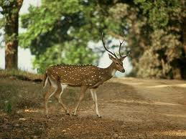

Slide 6
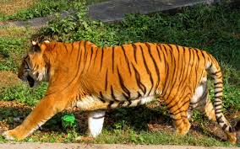

Slide 7
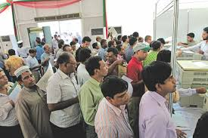
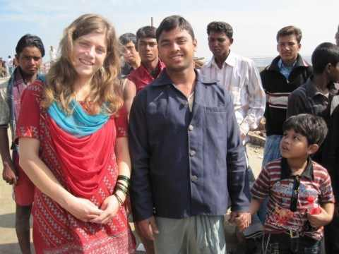

Slide 8
মানুষ

Slide 9
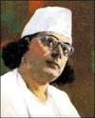
কাজী নজরুল ইসলাম
পশ্চিম বঙ্গের বর্ধমান জেলায়
জন্ম- ১৮৯৯
মৃত্যু-১৯৭৬
সৃষ্ট সাহিত্য-অগ্নিবীণা,বিষের বাঁশি,চায়ানট,চক্রবাক, শিউলিমালা ইত্যাদি,

Slide 10
আদর্শ পাঠ
পাঠ বিশ্লেষন

Slide 11
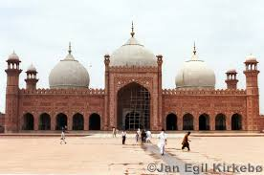

Slide 12
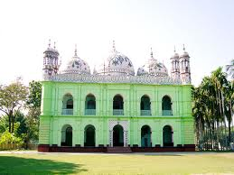


Slide 13
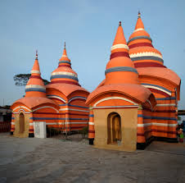
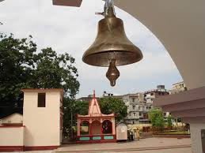

Slide 14

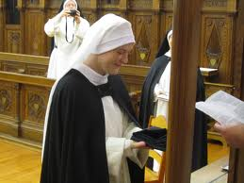

Slide 15
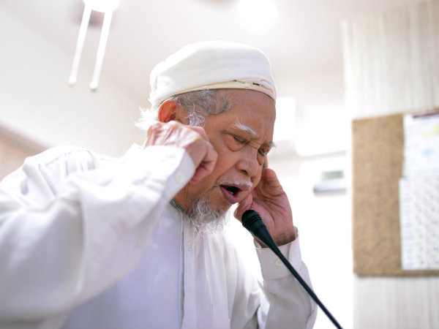
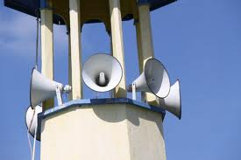

Slide 16
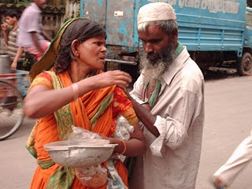

Slide 17
একক কাজ
মোল্লা সাহেব কেন হেসে কুটি কুটি ?

Slide 18
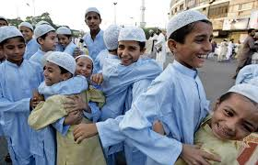
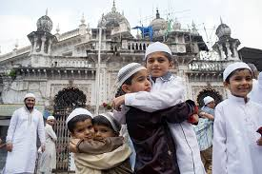


Slide 19
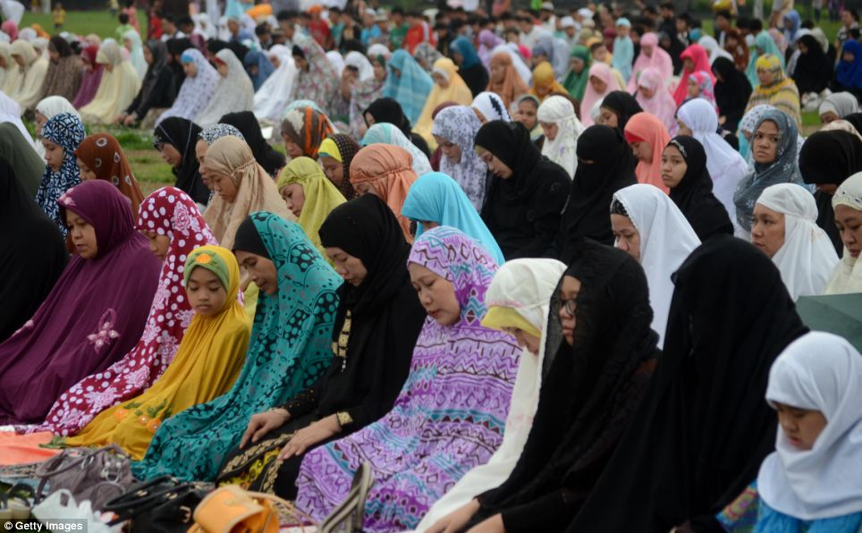
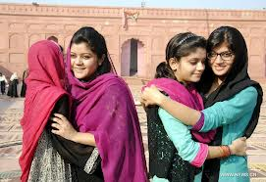

Slide 20
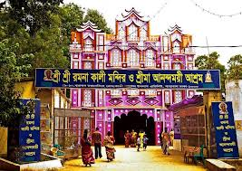
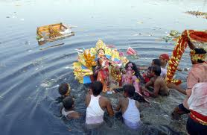
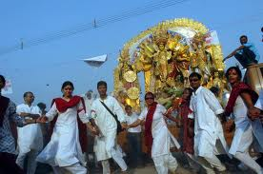

Slide 21
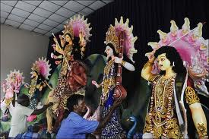

Slide 22
জোড়ায় কাজ
মোসলমান ও হিন্দুদের প্রধান প্রধান ধর্মীয় অনুষ্ঠানের বর্ণনা কর।

Slide 23
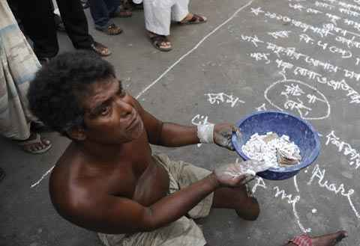
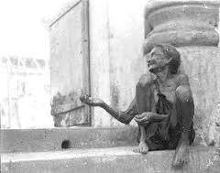
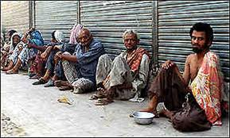

Slide 24
দলগত কাজ
ভিখারি চলে যাওয়ার সময় তার মনের যে
ক্ষোভ প্রকাশ করেছ তার কারণ বর্ণনা কর ।

Slide 25
মূল্যায়ন
১) মানুষ কবিতাটি কোন কাব্যগ্রন্থ থেকে নেওয়া হয়েছে ?
২) ফুকারি শব্দের অর্থ কি ?
৩) ধর্ম ভেদে মানুষে মানুষে কি ধরনের পার্থক্য পরিলক্ষিত হয় ?
৪) ঈদের দিনে মুসলিম সম্প্রদায়ের মাঝে কি ধরনের সম্প্রীতি দেখা যায় ?

Slide 26
বাড়ির কাজ
সৃষ্টির শ্রেষ্ঠ জীব হিসাবে মসজিদের খাদেম ও মন্দির রক্ষকদের দরিদ্রদের প্রতি সহানুভূতিশীল আচরন করা প্রয়োজন বর্ণনা কর ।
Notes:
য়োজ

Slide 27
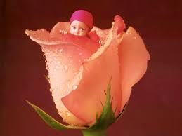
ধন্যবাদ

